Slide 1


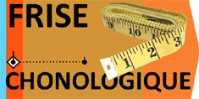

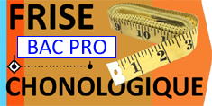

T BAC PRO
HISTOIRE
La France, l’Europe et le Monde depuis 1945
Thème 1
Le jeu des puissances dans les relations internationales depuis 1945
I ) L’affirmation de deux superpuissances : 1947-1991
II ) L’émergence de nouvelles puissances : 1991-2022
D’après le B.O. (Bulletin Officiel du MEN) spécial n° 1 du 6 février 2020.

Slide 2


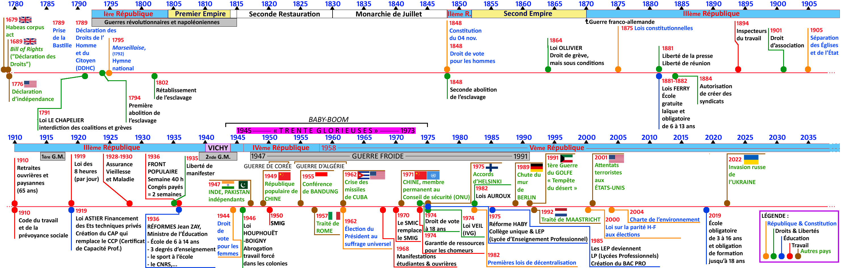
Thème 1 & 2 : REPÉRAGE dans une FRISE CHRONOLOGIQUE
DOCUMENT 01
Frise chronologique 1780 - 2022
THÈME 1
THÈME 2

Slide 3
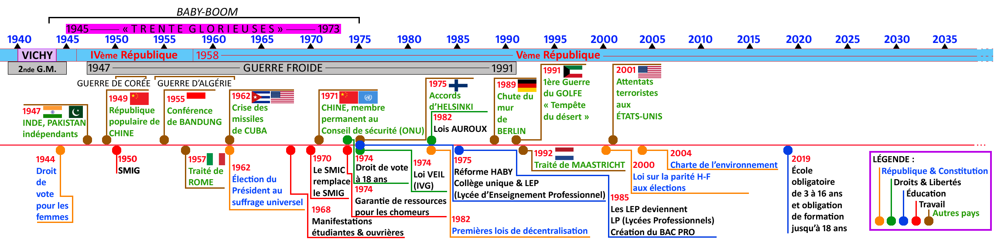

Thème 1 & 2 : REPÉRAGE dans une FRISE CHRONOLOGIQUE
DOCUMENT 02
Frise chronologique BAC PRO 1940 - 2022
THÈME 1
THÈME 2
EN CLASSE
Durée : 30 mn
COEF. 1
Évaluation Histoire repérage 1 : Apprendre les Frises des DOCUMENT 01 et DOCUMENT 02.
(Cf. consignes précises de révision sur https://cland.fr)

Slide 4
Thème 1
Le jeu des puissances dans les relations internationales depuis 1945
T BAC PRO
Notions :
Arme nucléaire,
CEE,
Décolonisation,
Guerre froide,
Non-alignement,
ONU,
Propagande,
Puissance régionale,
Superpuissance.
PROBLÉMATIQUE : comment s’organise le jeu des puissances,
après la Seconde Guerre mondiale ?
I ) L’affirmation de deux superpuissances
II ) L’émergence de nouvelles puissances
DATES :
- 1947 : Indépendance de l’Inde et du Pakistan.
- 1947-1991 : Guerre froide.
- 1er octobre 1949 : Proclamation de la République populaire de Chine.
- 1950-1953 : Guerre de Corée.
- 1955 : Conférence de Bandung.
- 1957 : Traité de Rome.
- 1962 : Crise des missiles de Cuba.
- 1971 : Chine populaire, membre permanent du conseil de sécurité de l’ONU.
- 1975 : Accords d’Helsinki.
- 1989 : Chute du mur de Berlin.
- 1991 : Première guerre du Golfe (« tempête du désert »).
- 2001 : Attentats terroristes aux États-Unis.
OUTILS, COMPÉTENCES, CAPACITÉS :
- Identifier et nommer les périodes historiques, les continuités et les ruptures chronologiques en rapport avec le jeu des puissances depuis 1945 et la construction européenne ;
- Confronter les points de vue des États-Unis et de l’Union soviétique à travers l’analyse de documents de propagande ;
- Raconter à l’oral ou à l’écrit le rôle d’un leader indépendantiste ou d’une organisation dans l’accession à l’indépendance d’un pays.
- Dégager l’intérêt, la portée et le sens d’un document de la période (discours, actes de séminaires internationaux, conférences, traités).
D’après le B.O. (Bulletin Officiel du MEN) spécial n° 1 du 6 février 2020.

Slide 5

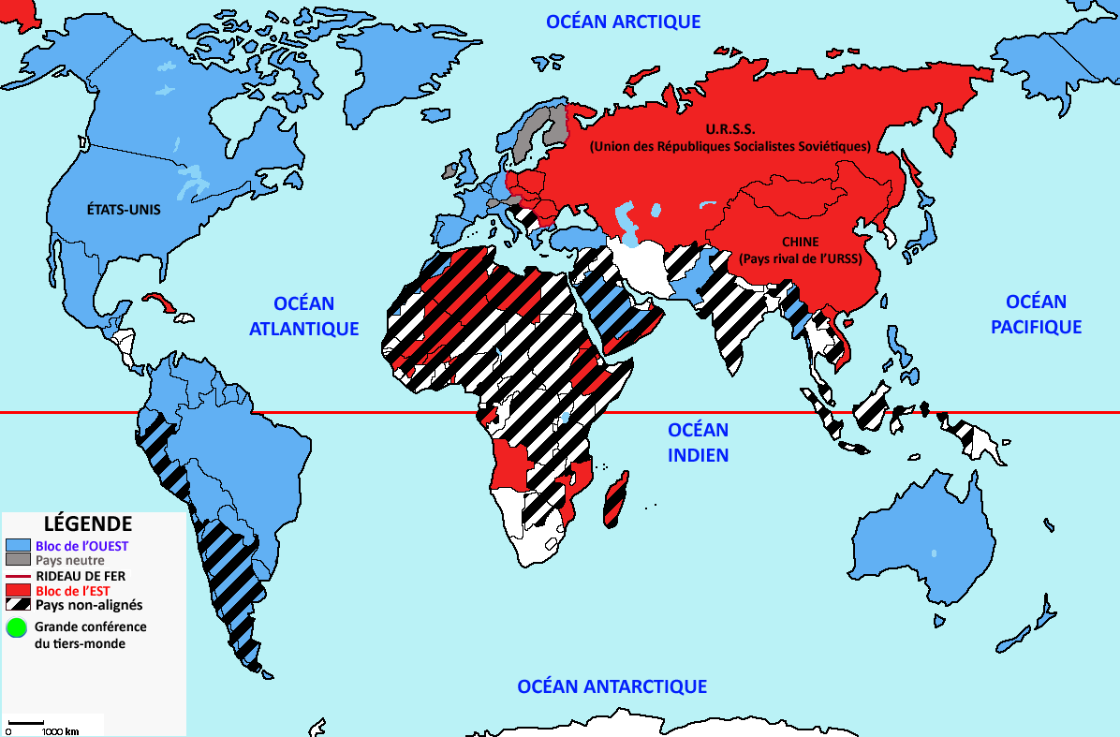
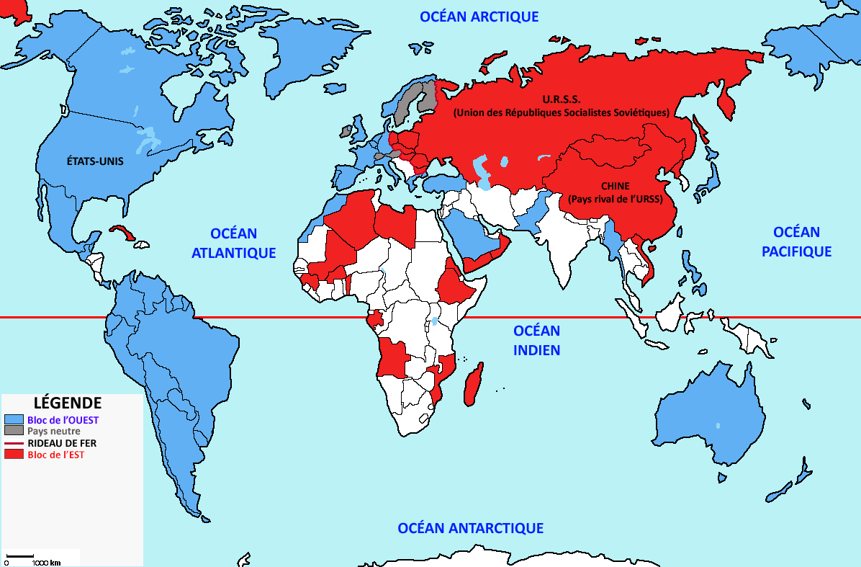
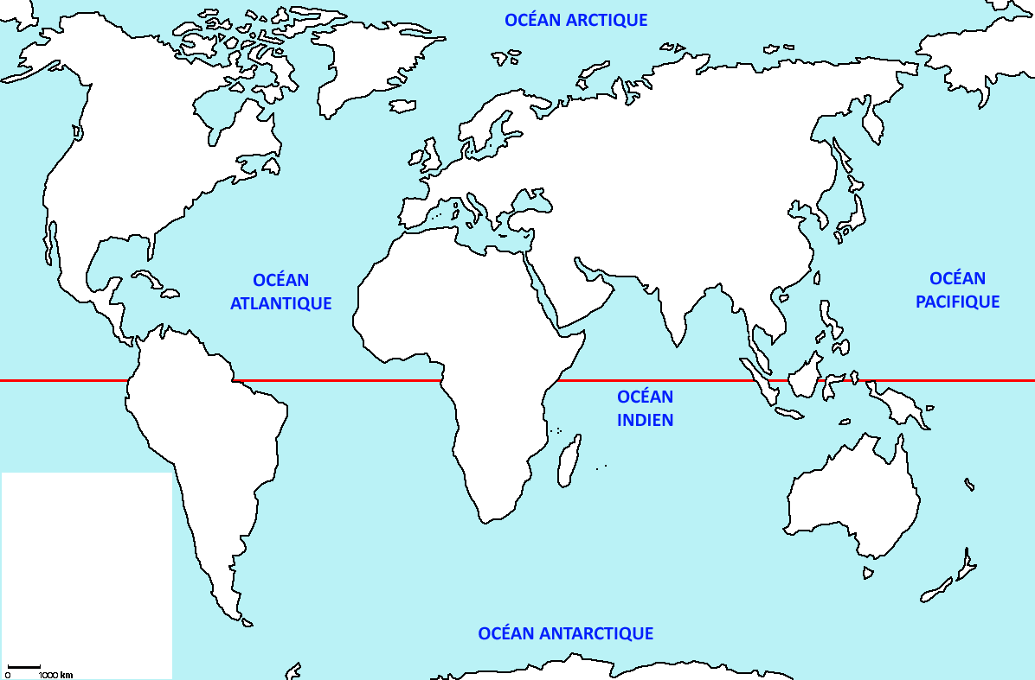
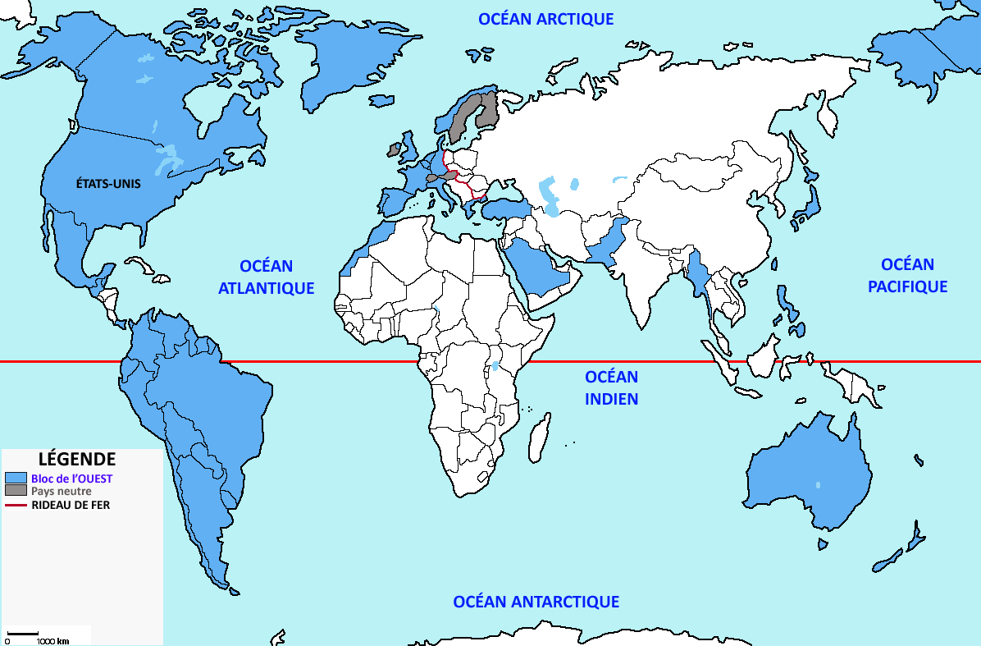
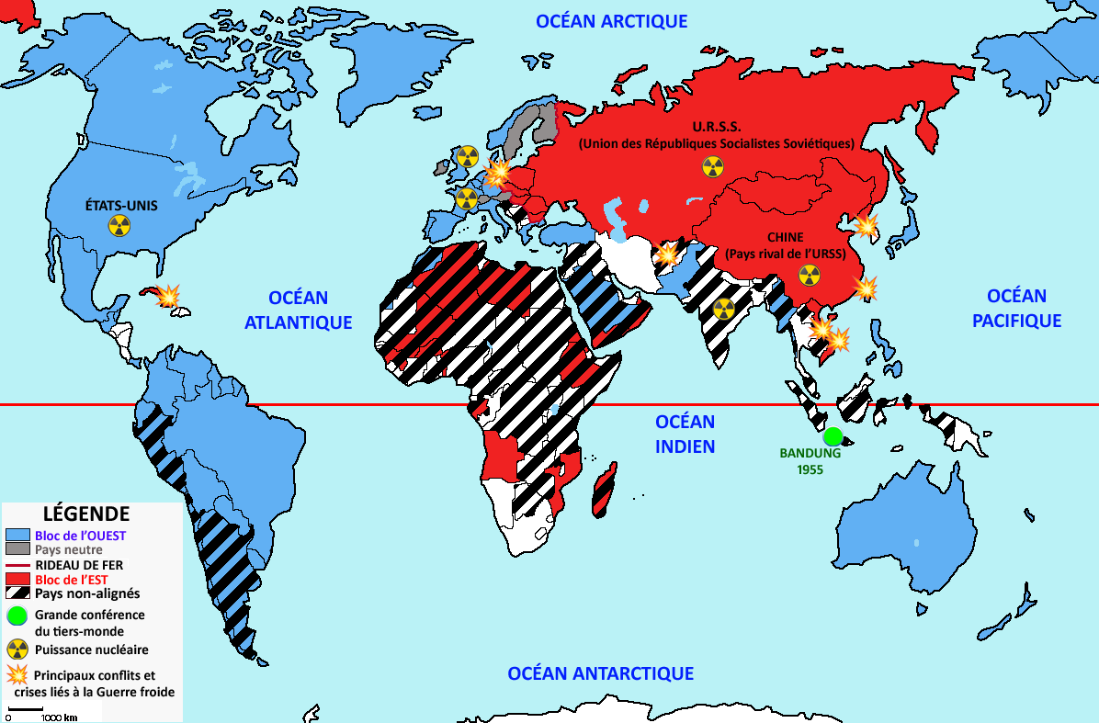
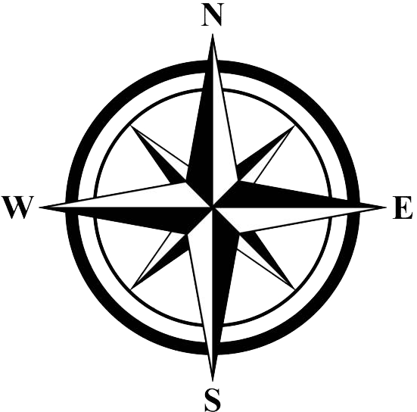
Thème 1 : Le jeu des puissances dans les relations internationales depuis 1945 – I – Les deux superpuissances de 1947 à 1991
DOCUMENT 03
Deux superpuissances et une Troisième voie : 1945 – 1991
NOUVEL ORDRE MONDIAL
1 ) Doc. 03 Quelles sont les deux superpuissances impliquées dans la Guerre froide ?
2 ) Doc. 03 Citer deux pays du bloc de l’ouest, deux pays du bloc de l’est, un pays non-aligné en Amérique, un en Afrique et un en Asie…

Slide 6
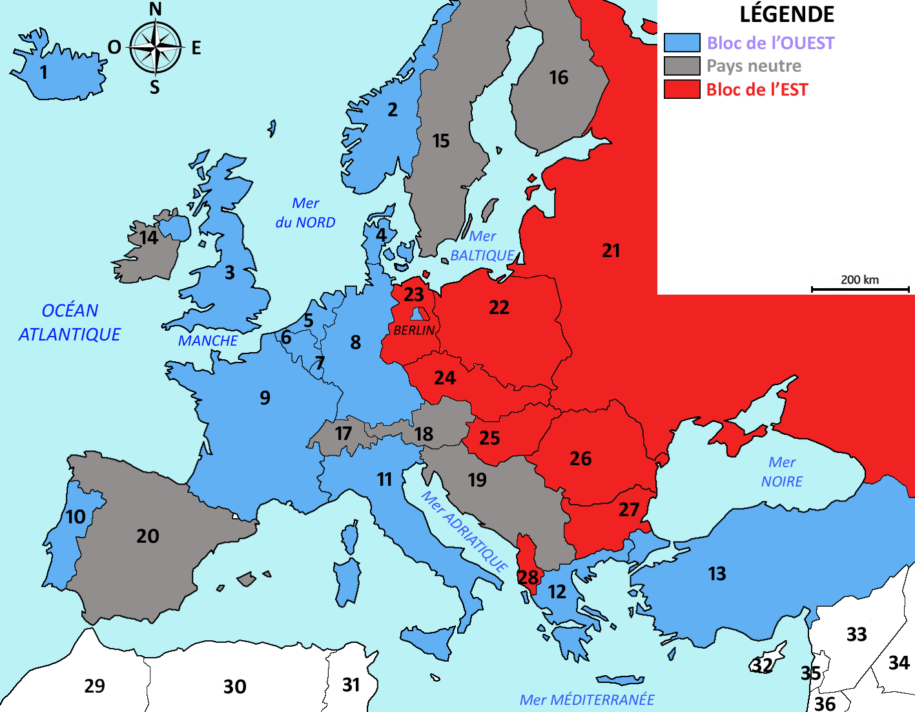
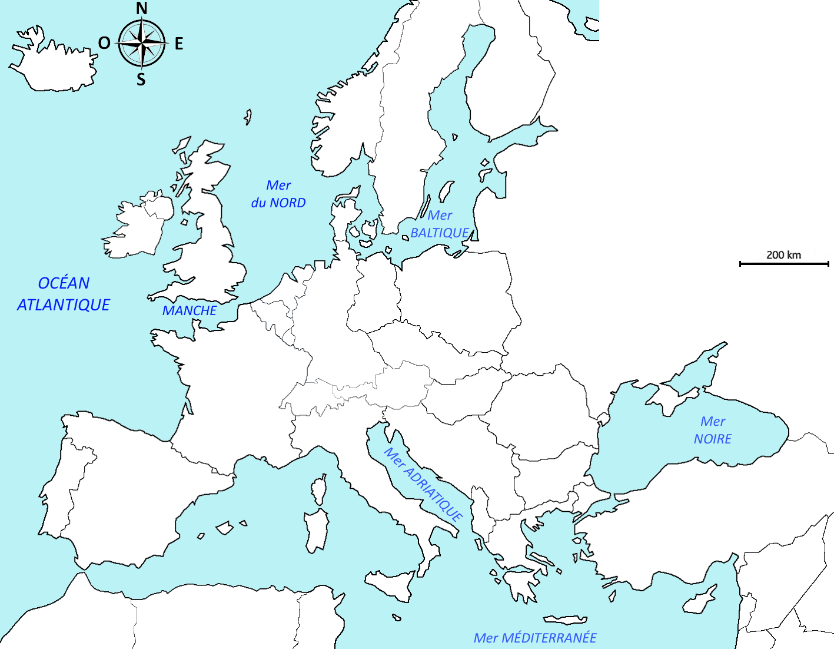
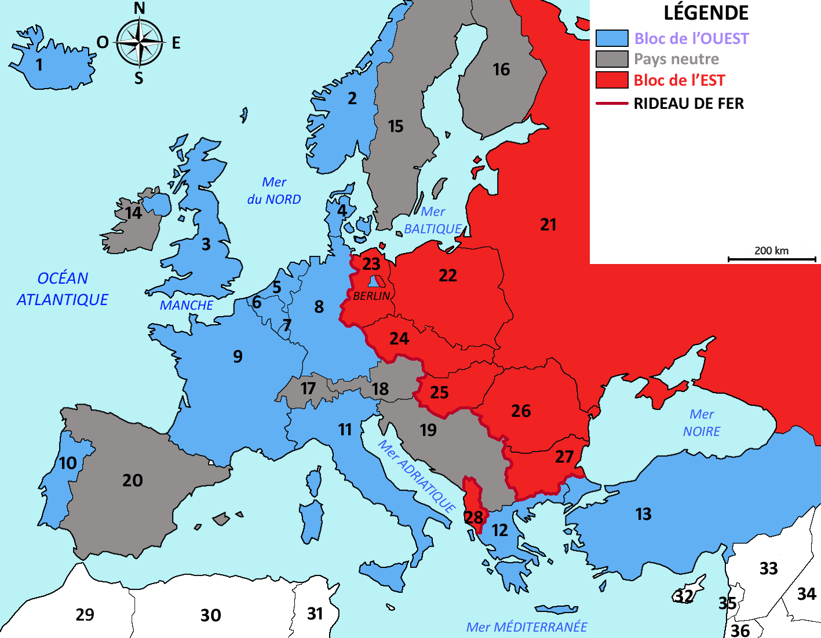
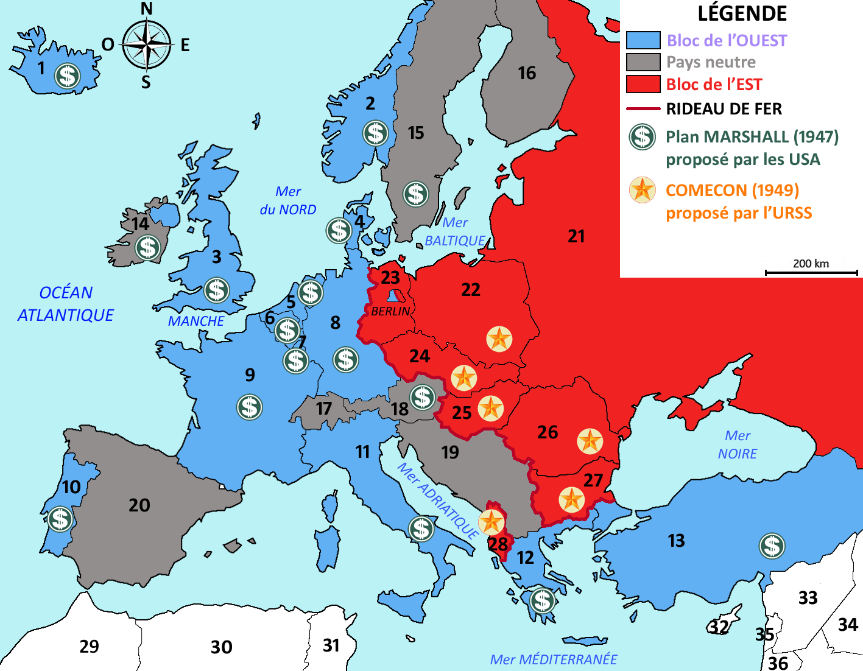
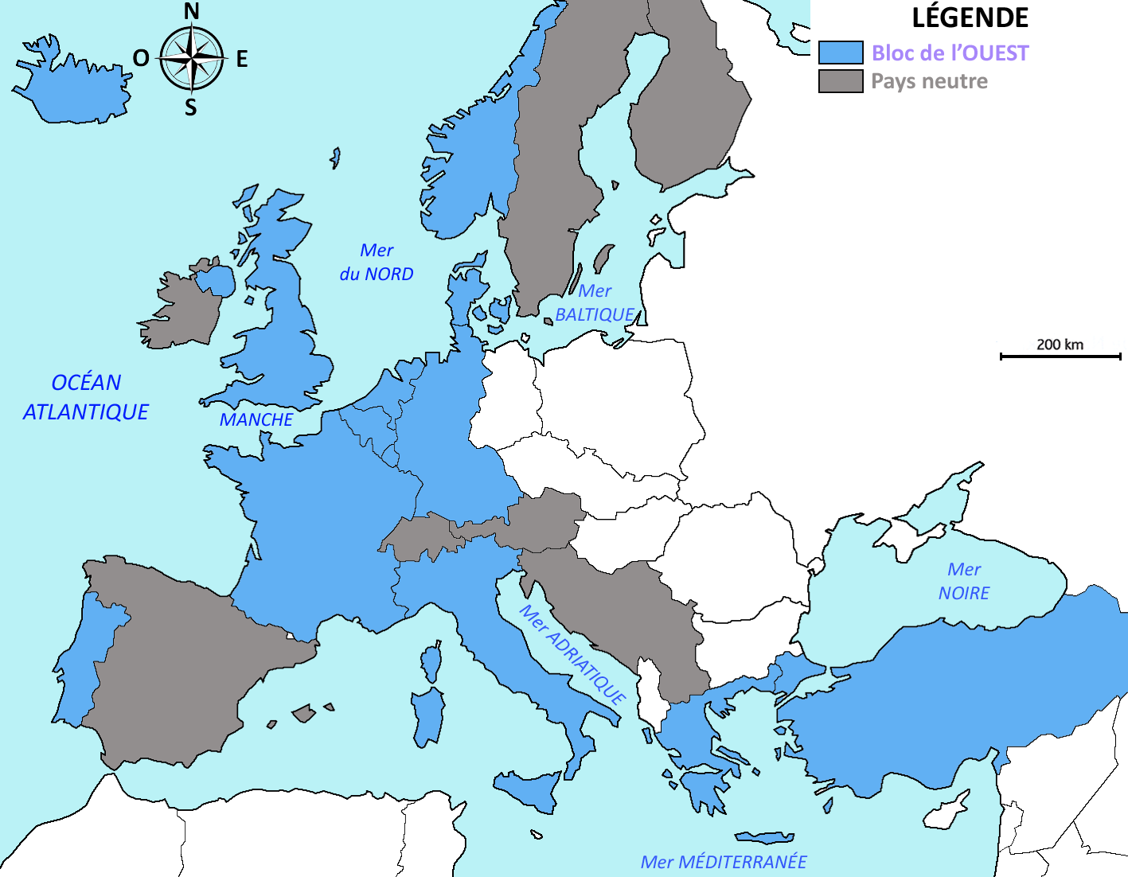
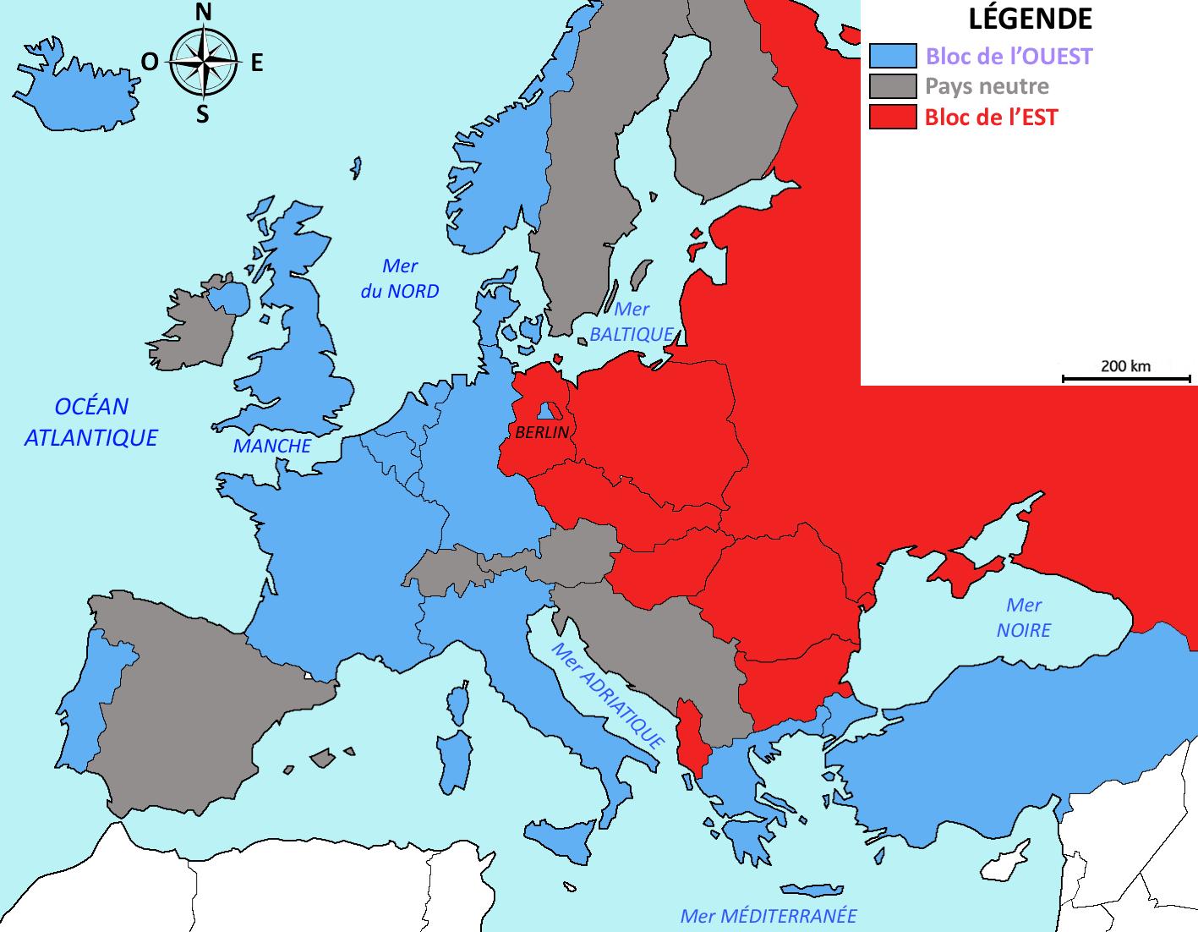
Thème 1 : Le jeu des puissances dans les relations internationales depuis 1945 – I – Les deux superpuissances de 1947 à 1991
DOCUMENT 04
L’Europe dans la Guerre froide en 1947
N° | PAYS | N° | PAYS
1 |  | 19
2 |  | 20
3 |  | 21
4 |  | 22
5 |  | 23
6 |  | 24
7 |  | 25
8 |  | 26
9 |  | 27
10 |  | 28
11 |  | 29
12 |  | 30
13 |  | 31
14 |  | 32
15 |  | 33
16 |  | 34
17 |  | 35
18 |  | 36
ISLANDE
YOUGOSLAVIE
NORVÈGE
ESPAGNE
ROYAUME-UNI
URSS
DANEMARK
POLOGNE
PAYS-BAS
RDA
BELGIQUE
TCHÉCOSLOVAQUIE
LUXEMBOURG
HONGRIE
RFA
ROUMANIE
FRANCE
BULGARIE
PORTUGAL
ALBANIE
ITALIE
MAROC
GRÈCE
ALGÉRIE
TÜRKIYE (*)
TUNISIE
IRLANDE
CHYPRE
SUÈDE
SYRIE
FINLANDE
IRAK
SUISSE
LIBAN
AUTRICHE
ISRAËL
(*) depuis le 31/05/2022

Slide 7
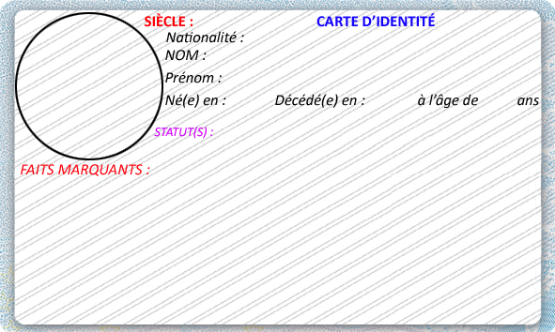
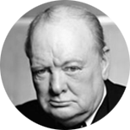


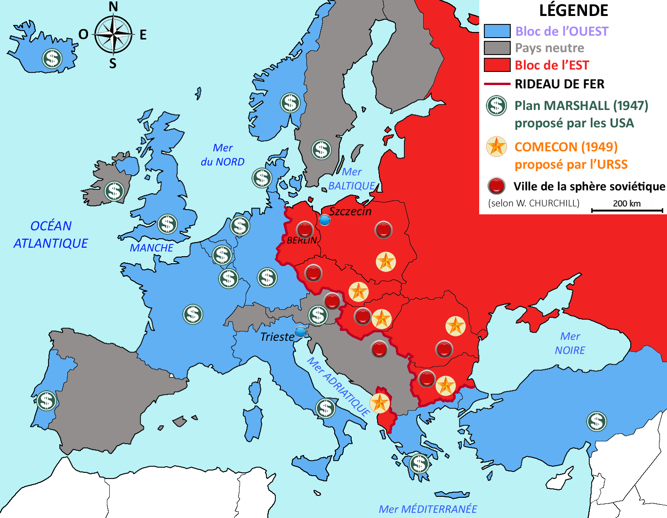
Thème 1 : Le jeu des puissances dans les relations internationales depuis 1945 – I – Les deux superpuissances de 1947 à 1991
DOCUMENT 04
L’Europe dans la Guerre froide en 1948
XXe s.
britannique
CHURCHILL
Winston
1874
1965
91
PREMIER MINISTRE
DU ROYAUME UNI
1940-1945
Joue un rôle décisif dans la victoire des Alliés lors de la Seconde Guerre mondiale.
1946
Prononce le discours de FULTON (USA) évoquant la dégradation des relations entre les anciens alliés où il emploie l’expression « rideau de fer. »
3 ) Doc. 04 Qu’est-ce que Winston CHURCHILL appelle le Rideau de fer ?
4 ) Doc. 04 Le rideau de fer de CHURCHILL, en 1946, est-il le même que celui de 1947 ? Qu’y-a-t-il de différent ?
EN CLASSE
Durée : 30 mn
COEF. 1
Évaluation Histoire repérage 2 : Apprendre la carte du DOCUMENT 04, ses pays et ce qu’est le Rideau de fer.

Slide 8


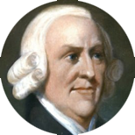


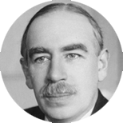

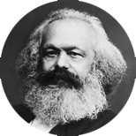

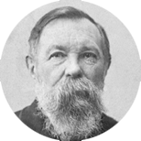
Thème 1 : Le jeu des puissances dans les relations internationales depuis 1945 – I – Les deux superpuissances de 1947 à 1991
DOCUMENT 05
La
de discorde entre les Alliés d’hier, une histoire d’idéologies irréconciliables
Objectif des USA : préserver / augmenter son influence
CAPITALISME
LIBÉRALISME
propriété individuelle des moyens de production
Soutien économique
1948 : PLAN MARSHALL
prêts importants à condition d'importer un même montant de produits américains.
1948 : OECE (Organisation Européenne de Coopération Économique) pour gérer le plan MARSHALL, libéraliser l’économie.
[devient en 1961 OCDE (Organisation de Coopération et de
Soutien militaire
1949 : OTAN (Organisation du Traité de l’Atlantique Nord)
solidarité entre les USA et les pays membres de l’OTAN en cas d’agression d’un autre pays.
1776, Adam SMITH,
Recherches sur la nature et les causes de la richesse des nations
concurrence sur les marchés
recherche du profit
classes sociales selon la richesse des individus
1936, John M. KEYNES,
Théorie générale de l'emploi, de l'intérêt et de la monnaie
IDÉES des partis dits « DE DROITE »
Développement Économiques)]
L’opposition entre capitalisme et communisme est née au cours de la Première révolution industrielle – XVIII-XIXe s.
Objectif de l’URSS : préserver / augmenter son influence
COMMUNISME
SOCIALISME
propriété collective des moyens de production
Soutien économique
1949 : CAEM - Conseil d’Aide Économique Mutuel) ou comecon pour une meilleure organisation et spécialisation des industries nationales des pays communistes.
Soutien militaire
1955 : PACTE DE VARSOVIE
traité d’amitié, de coopération et d’assistance mutuelle entre la plupart des pays communistes
1867, Karl MARX,
Le Capital. Critique de l’économie politique
pas de concurrence
répartition selon les besoins
avec
1848, Friedrich ENGELS,
Manifeste du parti communiste
abolition, suppression des classes sociales
IDÉES des partis dits « DE GAUCHE »

Slide 9
Thème 1 : Le jeu des puissances dans les relations internationales depuis 1945 – I – Les deux superpuissances de 1947 à 1991
DOCUMENT 06
« Doctrine » TRUMAN contre « Doctrine » JDANOV
« Au moment présent de l’histoire du monde, presque toutes les nations se trouvent placées devant le choix entre deux modes de vie. Et, trop souvent, ce choix n’est pas un libre choix. […] L’un de ces modes de vie est basé sur la volonté de la majorité. Ses principaux caractères sont des institutions libres, des gouvernements représentatifs, des élections libres, des garanties pour la liberté individuelle, la liberté d’expression et de religion [...]. Le second mode de vie est basé sur la volonté d’une minorité imposée à la majorité. Il s’appuie sur la terreur et l’oppression, sur une radio et une presse contrôlées, sur des élections dirigées et sur la suppression de la liberté individuelle. Je crois que les États-Unis doivent pratiquer une politique d’aide aux peuples libres [...]. Qui doit se manifester en tout premier lieu sous la forme d’une assistance économique et financière. »
Harry TRUMAN (président de 1945 à 1953) ,
Discours devant le congrès américain, 12/03/1947.
Membre du Bureau politique du PCUS (Parti Communiste d’Union Soviétique), JDANOV s’adresse aux représentants des autres PC européens.
« Au fur et à mesure que nous nous éloignons de la guerre, deux camps s’affirment. Les États-Unis sont la principale force dirigeante du camp impérialiste ¹. Ce camp est soutenu par l’Angleterre, la France mais aussi par des États possesseurs de colonies. Les forces anti-impérialistes et antifascistes forment l'autre camp. L'URSS et les pays de la démocratie nouvelle en sont le fondement. Le camp anti-impérialiste s'appuie dans tous les pays sur le mouvement ouvrier et démocratique, les partis communistes frères. »
Andreï JDANOV, Rapport sur la situation internationale, Kominform ², POLOGNE, 22/09/1947.
¹ IMPÉRIALISME : stratégie et doctrine politique de conquête, visant la formation d'un empire ou d'une domination.
² KOMINFORM : Bureau d'information des partis communistes et ouvriers européens (1947-1956).
5 ) Doc. 06 Comment pourrait-on définir ce qu’est une doctrine ?
6 ) Doc. 06 Comment les blocs sont-ils présentés par TRUMAN et JDANOV ?
Les visions du monde en 1947
 | H. TRUMAN | A. JDANOV
Bloc de l’OUEST
Bloc de l’EST
7 ) Doc. 05 & 06 Qu’annonce H. TRUMAN à la fin du texte ?

Slide 10
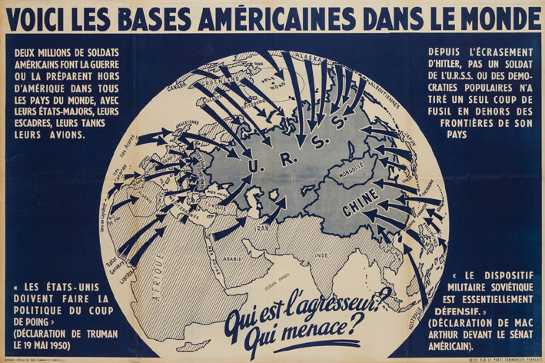
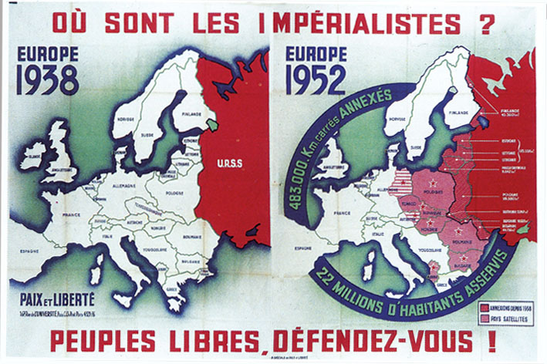
Thème 1 : Le jeu des puissances dans les relations internationales depuis 1945 – I – Les deux superpuissances de 1947 à 1991
DOCUMENT 07
La propagande au service des impérialismes
Parti Communiste Français, Voici les bases américaines dans le monde, 1951.
Paix et Liberté [mouvement anticommuniste], Où sont les impérialistes, 1952.
8 ) Doc. 07 Quels sont les deux principaux points communs de ce double document ?
9 ) Doc. 07 Quelles sont les deux principales différences dans ce double document ?

Slide 11
Thème 1 : Le jeu des puissances dans les relations internationales depuis 1945 – I – Les deux superpuissances de 1947 à 1991
DOCUMENT 07
La propagande au service des impérialismes
Parti Communiste Français, Voici les bases américaines dans le monde, 1951.
Paix et Liberté [mouvement anticommuniste], Où sont les impérialistes, 1952.
10 ) Doc. 07 Pourquoi peut-on dire que ces affiches sont un instrument de propagande ?
11 ) Doc. 07 quelle définition courte et simple pourrait-on donner de la propagande ?

Slide 12
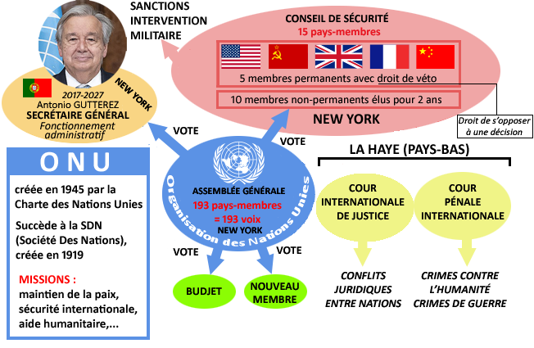
Thème 1 : Le jeu des puissances dans les relations internationales depuis 1945 – I – Les deux superpuissances de 1947 à 1991
DOCUMENT 08
L’ONU
12 ) Doc. 08 Comment appelle-t-on les soldats mandatés par l’ONU pour une intervention militaire ?
Les soldats mandatés par l’ONU s’appellent les casques bleus.
13 ) Doc. 08 Qu’est-ce qui limite les interventions de l’ONU dans le maintien de la paix ?

Slide 13
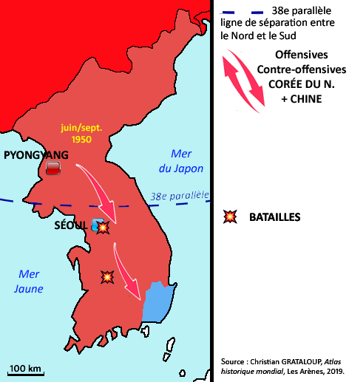
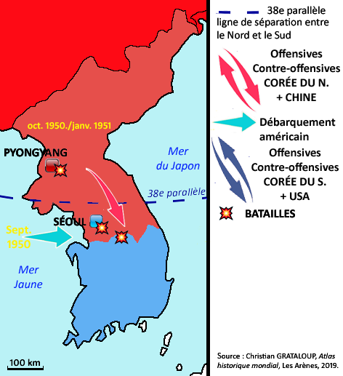
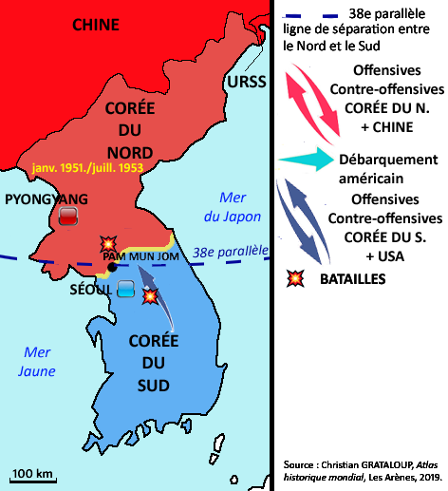
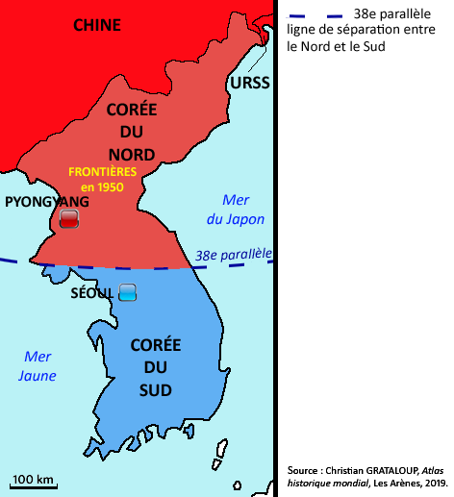
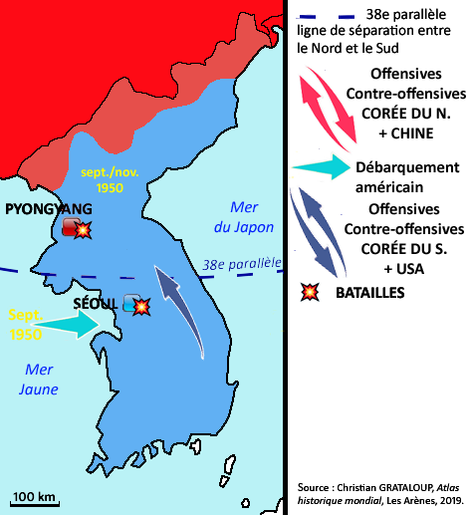
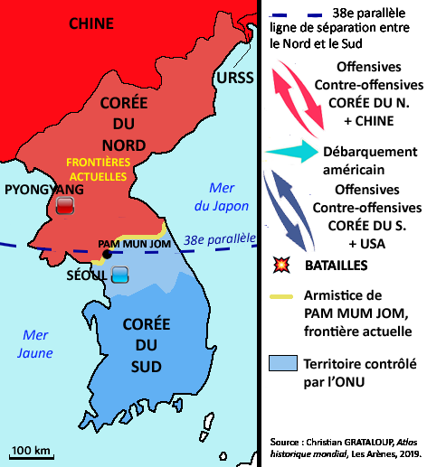
Thème 1 : Le jeu des puissances dans les relations internationales depuis 1945 – I – Les deux superpuissances de 1947 à 1991
DOCUMENT 09
La Guerre de CORÉE
14 ) Doc. 10 Qu’est-ce qu’une résolution ?
DOCUMENT 10
Une résolution
« Ayant constaté que l’attaque dirigée contre la République de Corée du Nord constitue une rupture de la paix […].
3. Recommande que tous les membres fournissant en application des résolutions précitées du Conseil de sécurité des forces militaires et toute autre assistance mettent ces forces et ces assistances à la disposition d’un commandement unifié sous l’autorité des États-Unis d’Amérique ; […]
5. Autorise le commandement unifié à utiliser à sa discrétion ¹, au cours des opérations contre les forces de la Corée du Nord, le drapeau des Nations unies en même temps que les drapeaux des diverses nations participantes. »
¹ DISCRÉTION : autant que souhaité.
Résolution 84 du Conseil de sécurité des Nations unies, 07/07/1950, www.un.org.
15 ) Doc. 09 & 10 Quelle décision prend le Conseil de sécurité en juillet 1950 ? En quelle circonstance ?
Quelles vont être les conséquences ?

Slide 14
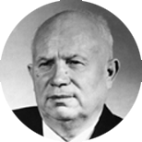
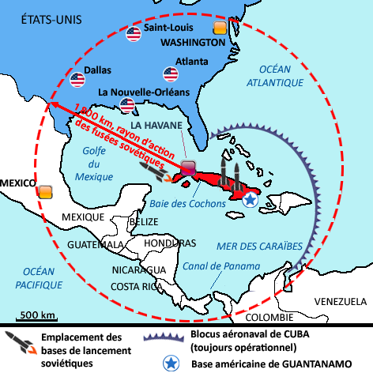
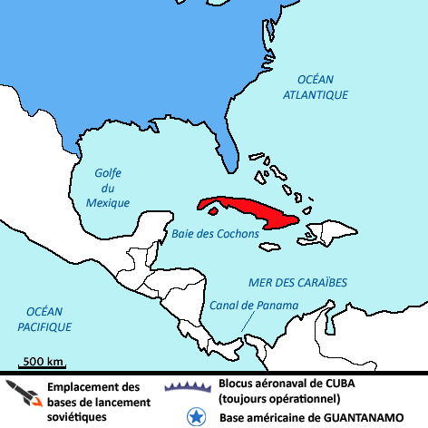
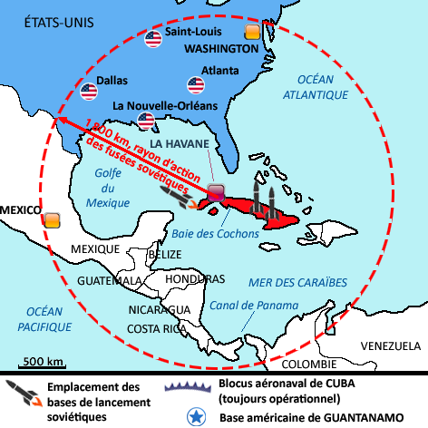
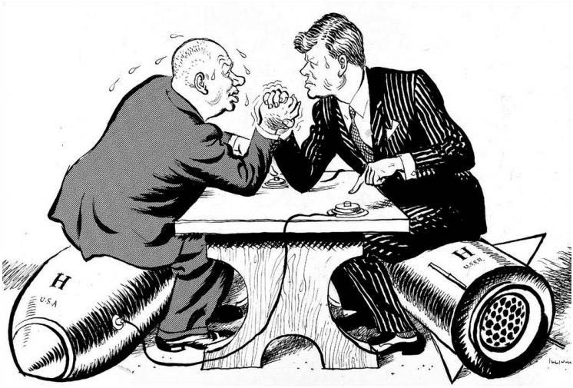
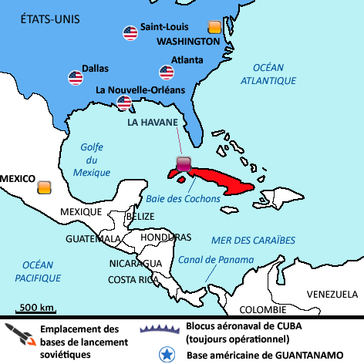
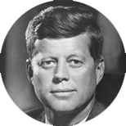
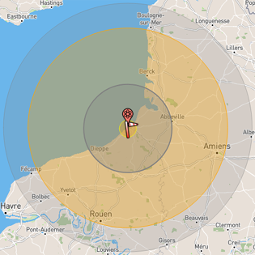

Thème 1 : Le jeu des puissances dans les relations internationales depuis 1945 – I – Les deux superpuissances de 1947 à 1991
DOCUMENT 11
Le bras de fer des deux K
DOCUMENT 12
La Crise de CUBA, 1962
KROUCHTCHEV
4’24’’
1’53’’
Nikita
Président du conseil des ministres de l’URSS
KENNEDY
John Fitzgerald
Président des ÉTATS-UNIS
Dessin de L. G. Illingworth, La crise cubaine, Daily mail, Octobre 1962.
BOMBE A
à FISSION nucléaire
BOMBE H
à FUSION nucléaire
en théorie,
1000 fois
HIROSHIMA
NUKEMAP
16 ) Doc. 11 & 12 Rédiger un paragraphe ARGUMENTÉ [Cf. Fiche AP – HG N°2]
À LA MAISON
Sur COPIE DOUBLE
COEF. 1
COMPÉTENCE - Raconter un moment ou un événement de la période étudiée en argumentant sur sa portée historique.
Dans un texte de 15 lignes minimum, et de 30 lignes maximum, respectant les règles élémentaires de l’écriture, vous parlerez de la Crise des missiles de 1962. Dans un premier temps, vous évoquerez les forces en présence, puis le déroulé rapide des événements et vous direz en quoi cet épisode illustre bien la guerre froide.

Slide 15

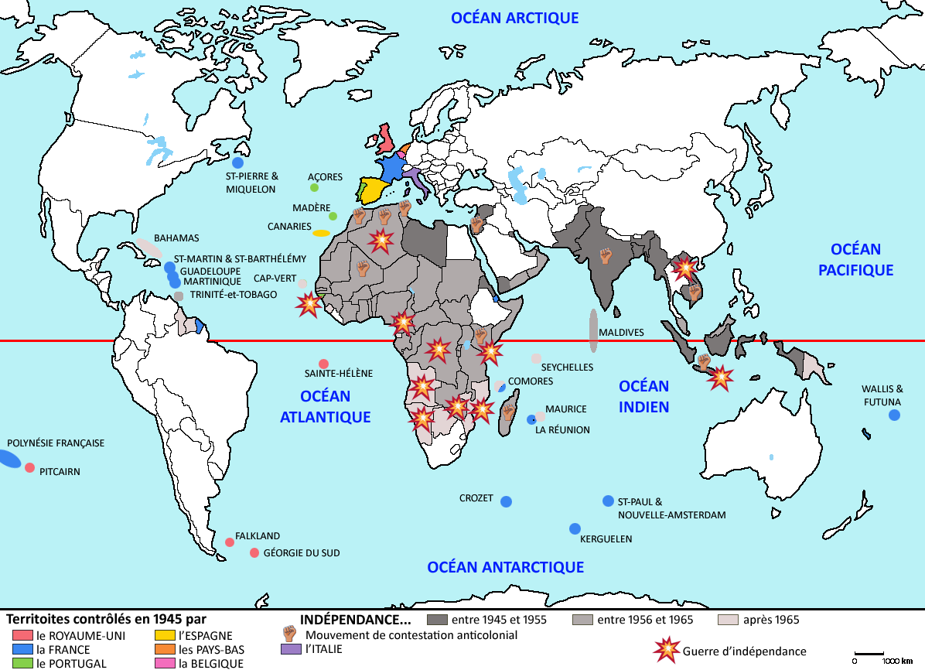
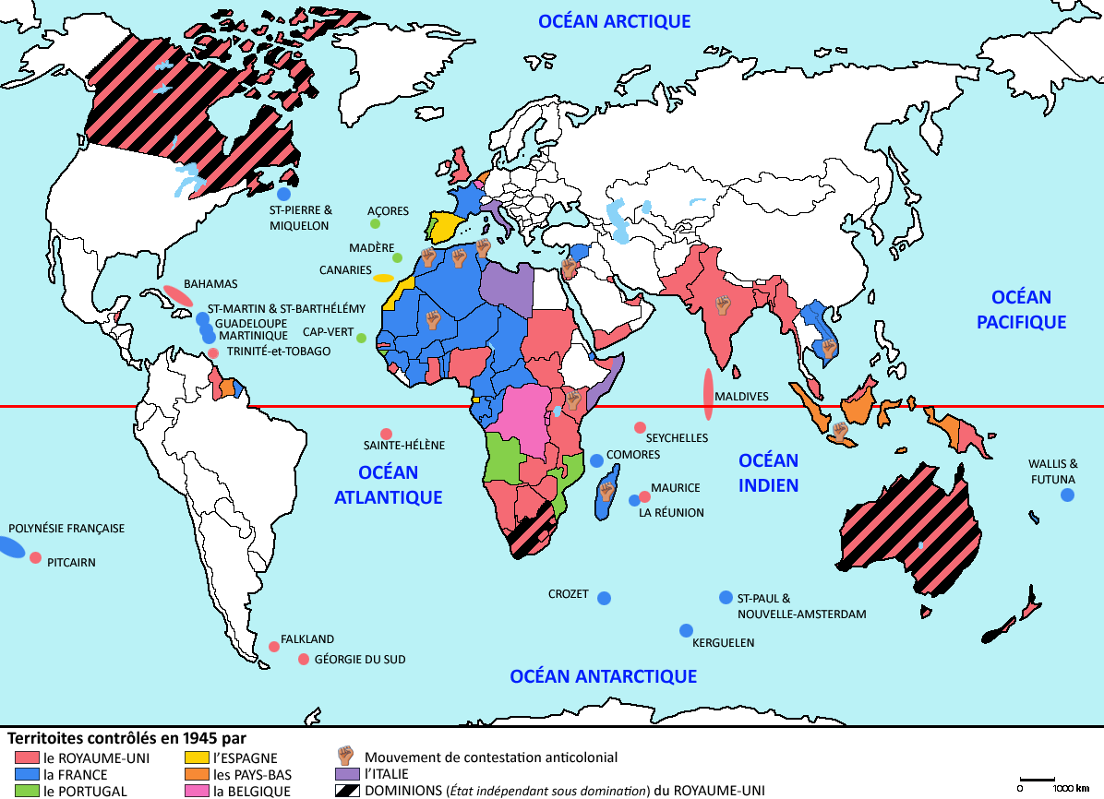
Thème 1 : Le jeu des puissances dans les relations internationales depuis 1945 – I – Les deux superpuissances de 1947 à 1991
DOCUMENT 13
La décolonisation
ALGÉRIE
TIERS MONDE
17 ) Doc. 13 Qu’appelle-t-on la décolonisation et pourquoi, à votre avis, les superpuissances y sont-ils très favorables ?
18 ) Doc. 13 Que reste-t-il aujourd’hui de l’ancien empire colonial français ?

Slide 16
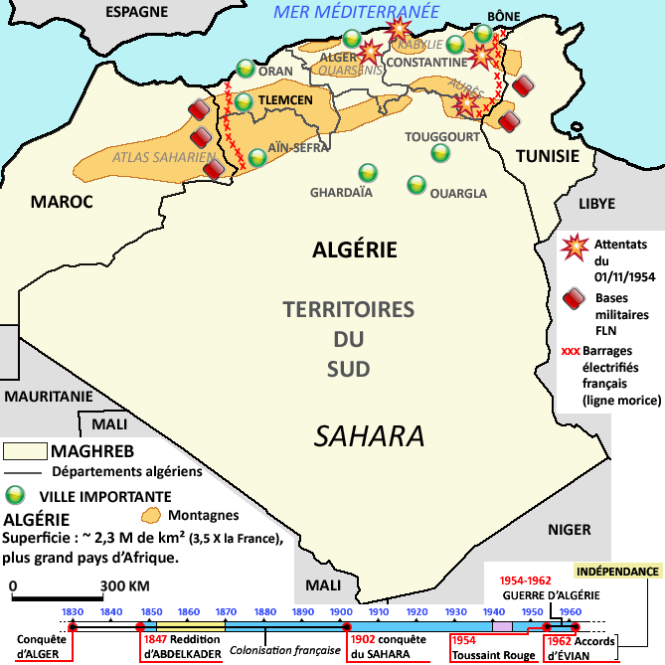
Thème 1 : Le jeu des puissances dans les relations internationales depuis 1945 – I – Les deux superpuissances de 1947 à 1991
DOCUMENT 14
L’Algérie, province française 1830-1962
DÉCOLONISATION
DOCUMENT 15
Algériens et Européens en Algérie en 1954
 | ALGÉRIENS | EUROPÉENS D’ALGÉRIE
POPULATION | 8,450 M | 0,984 M
Taux de Mortalité infantile (‰) | 181 ‰ | 46 ‰
Scolarisation en Primaire (‰) | 20 ‰ | 100 ‰
Taille moyenne des exploitations agricoles | 14 ha | 100 ha
19 ) Doc. 14 & 15 Présenter l’Algérie, sa géographie et la situation de sa population au milieu des années 1950…

Slide 17

Thème 1 : Le jeu des puissances dans les relations internationales depuis 1945 – I – Les deux superpuissances de 1947 à 1991
DOCUMENT 16
L’appel du FLN à la révolution
« Pieds-noirs » : surnom des rapatriés d'Algérie, d'origine européenne.
« L’heure est grave […]. Une équipe de jeunes militants a jugé le moment venu de sortir le mouvement national de l’impasse pour le lancer aux côtés des frères marocains et tunisiens dans la véritable lutte révolutionnaire. […] Notre action est dirigée uniquement contre le colonialisme, seul ennemi obstiné et aveugle qui s’est toujours refusé à accorder la moindre liberté par les moyens de la lutte pacifique.
Ce sont là des raisons suffisantes qui font que notre mouvement de rénovation se présente sous l’étiquette de FRONT DE LIBÉRATION NATIONALE.
BUT / L’INDÉPENDANCE NATIONALE par : la restauration de l’État algérien souverain, démocratique et social dans le cadre des principes islamiques ; le respect de toutes les libertés fondamentales sans restriction de races et de confessions […].
MOYENS DE LUTTE : conformément aux principes révolutionnaires […] la continuation de la lutte par tous les moyens jusqu’à la réalisation de notre but. »
Tract du FLN (Front de Libération Nationale), 31/10/1954.
Harkis : Musulmans de l'armée française durant la guerre d'Algérie en lutte contre le FLN.
COMPÉTENCE : Raconter à l’oral ou à l’écrit le rôle d’un leader indépendantiste ou d’une organisation dans l’accession à l’indépendance d’un pays.
20 ) Doc. 14 à 17 En quelques phrases, présenter l’accès à l’indépendance de l’ALGÉRIE, entre 1954 et 1962
DOCUMENT 17
un soldat effectuant son service militaire raconte…
« Dans l’AURÈS, nous traversions souvent des villages abandonnés qui avaient été mitraillés par l’aviation française, bombardés ou incendiés. À plusieurs reprises, nous rencontrâmes des charniers ¹, dégageant une odeur épouvantable, d’hommes et de mulets : il s’agissait de caravanes ² prises en chasse par l’aviation […]. Au mois d’octobre, à MENAA (toujours dans les AURÈS), […] on commença à arrêter un grand nombre de gens et les tortures reprirent leur rythme régulier. Au mois de janvier 1957, un convoi de 30 soldats subit […] une embuscade très rude : 7 morts, 9 blessés graves […]. Deux jours plus tard, nous descendions sur deux villages : une dizaine de civils furent exécutés en représailles. »
¹ CHARNIER : entassement de cadavres.
² CARAVANE : Groupe de voyageurs réunis pour franchir une région peu sûre, désertique.
Jacques PUCHEU (soldat français du contingent), Un an dans les Aurès,
Les Temps modernes, 09/1957.

Slide 18
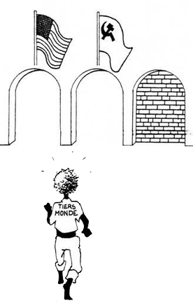

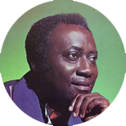

Thème 1 : Le jeu des puissances dans les relations internationales depuis 1945 – I – Les deux superpuissances de 1947 à 1991
DOCUMENT 18
La Conférence de BANDUNG
DOCUMENT 19
NON-ALIGNEMENT et TIERS MONDE
« Nous sommes résolus à n’être d’aucune façon dominés par aucun pays, par aucun continent. Nous ne sommes pas des « béni-oui-oui ¹ » qui disent « oui » à tel ou tel pays. Nous sommes des grands pays du monde et voulons vivre libres sans recevoir d’ordres de personne. Nous attachons de l’importance à l’amitié des grandes puissances, mais [...], à l’avenir, nous ne coopérerons avec eux que sur un pied d’égalité. C’est pourquoi nous élevons notre voix contre l’hégémonie ² et le colonialisme dont beaucoup d’entre nous ont souffert pendant longtemps. Et c’est pourquoi nous devons veiller à ce qu’aucune autre forme de domination ne nous menace. Nous voulons être amis avec l’Ouest, avec l’Est, avec tout le monde. Le seul chemin qui mène droit au cœur et à l’âme de l’Asie est celui de la tolérance, de l’amitié et de la coopération. […]. Je pense qu’il n’y a rien de plus terrible que l’immense tragédie qu’a vécue l’Afrique depuis quelques siècles […] Il appartient à l’Asie d’aider l’Afrique au mieux de ses possibilités, car nous sommes des continents frères. […] »
¹ BÉNI-OUI-OUI : personne qui approuve toujours les décisions quelles qu’elles soient.
² HÉGÉMONIE : domination absolue.
J. NEHRU (Premier ministre de l’Union indienne),
Discours de clôture à la conférence de Bandung, 24/04/1955.
1/3 MONDE
DÉCOLO
CHANTEUR CONGOLAIS
GRAND KALLÉ
(1930-1983)
BALOJI
(1979-?)
« […] J'ai repris cette chanson fédératrice
Symbole de la crédulité ¹ de nos prémices ²
Entre indépendance et armistice
Mais pour que nos démocraties progressent
Faut qu'elle apprennent de leurs erreurs de jeunesse
Mon pays est un continent émergent
Bâti en moins de 50 ans […] »
¹ CRÉDULITÉ : grande facilité à croire.
² PRÉMICES : débuts.
BALOJI, Indépendance cha cha, le Jour d’Après, 1960, 2010.
CHANTEUR BELGE
d’origine congolaise
PLANTU, Pauvres Chéris, Le Centurion, 1978.
21 ) Doc. 18 En quoi la Conférence de BANDUNG est-elle un moment important dans la guerre froide ?
22 ) Doc. 19 Selon PLANTU et BALOJI, pourquoi est-il difficile voire impossible pour un pays du Tiers Monde d’être non-aligné ?

Slide 19
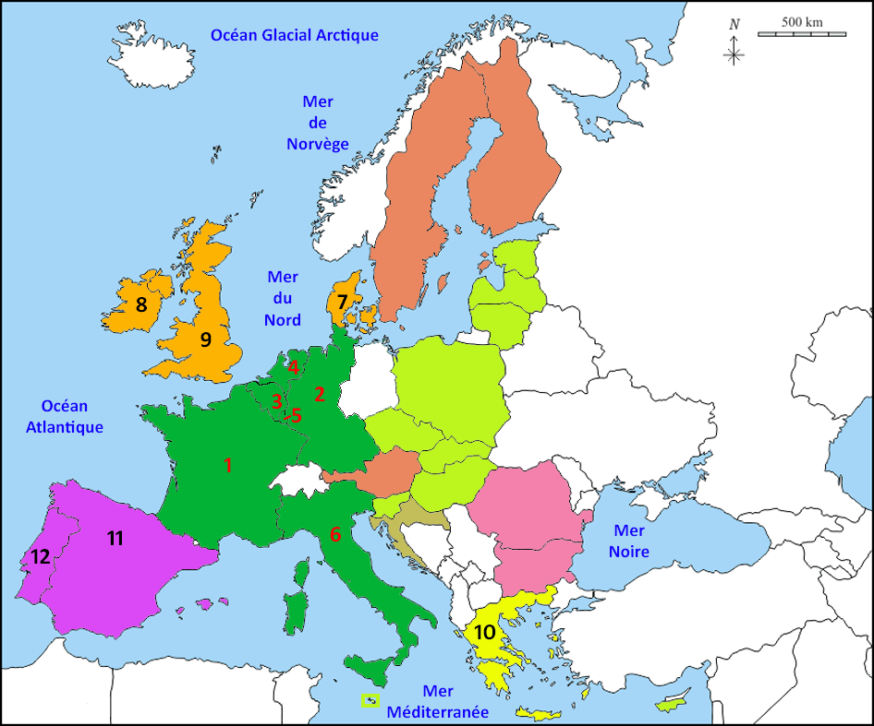



Thème 1 : Le jeu des puissances dans les relations internationales depuis 1945 – I – Les deux superpuissances de 1947 à 1991
DOCUMENT 20
La construction de l’Union européenne
1951 : CECA, puis…
1957 : ces 6 pays forment la CEE (Marché commun) &
la CEEA ou (EURATOM) pour l’énergie atomique.
1
2
3
4
5
6
FRANCE
ALLEMAGNE
BELGIQUE
PAYS-BAS
LUXEMBOURG
ITALIE
1973 : 1er élargissement - CEE
7
8
9
DANEMARK
IRLANDE
ROYAUME-UNI
1981 : 2ème élargissement - CEE
GRÈCE
10
1986 : 3ème élargissement - CEE
11
12
ESPAGNE
PORTUGAL

Slide 20
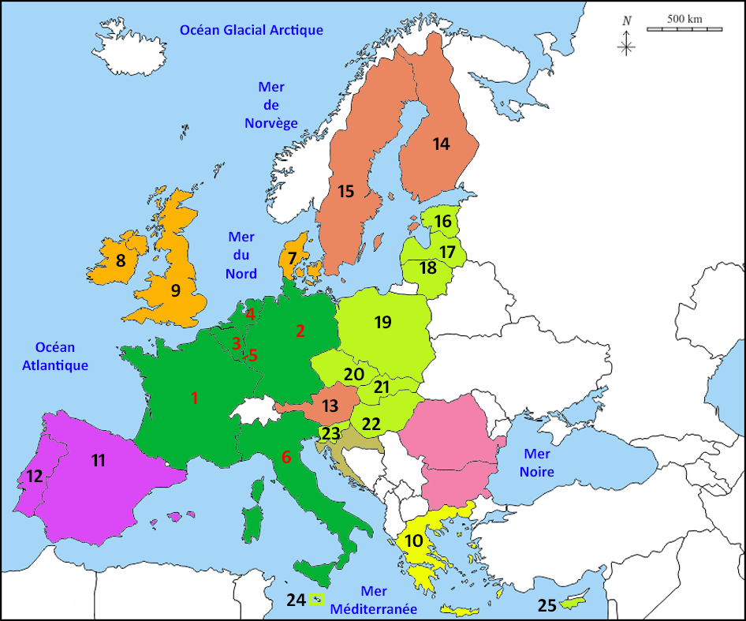
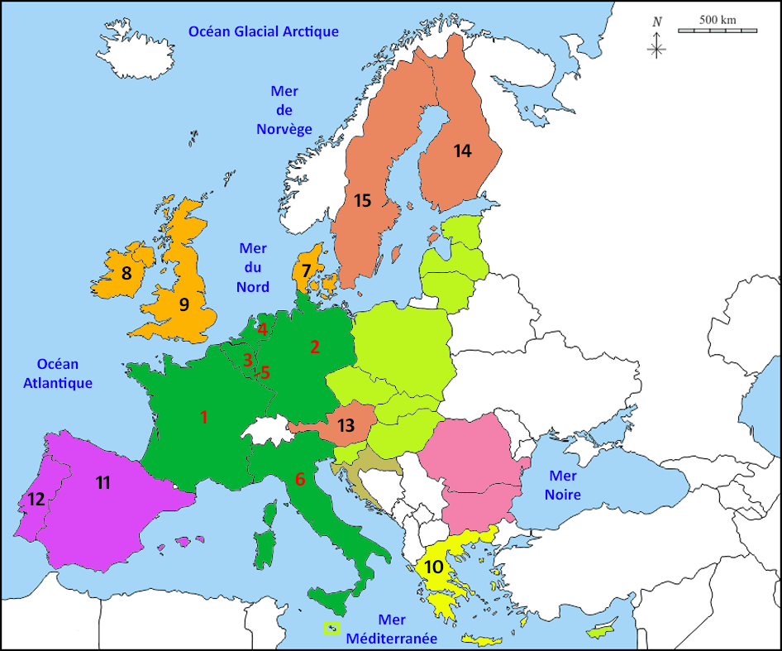
Thème 1 : Le jeu des puissances dans les relations internationales depuis 1945 – I – Les deux superpuissances de 1947 à 1991
DOCUMENT 20
La construction de l’Union européenne
1989-1990 : Réunification allemande
1992 : La CEE devient UE (Union Européenne)
1995 : 4ème élargissement - UE
13
14
15
AUTRICHE
FINLANDE
SUÈDE
2004 : 5ème élargissement - UE
16
17
18
19
20
21
22
23
24
25
ESTONIE
LETTONIE
LITUANIE
POLOGNE
TCHÉQUIE
SLOVAQUIE
HONGRIE
SLOVÉNIE
MALTE (ÎLE DE)
CHYPRE (ÎLE DE)

Slide 21
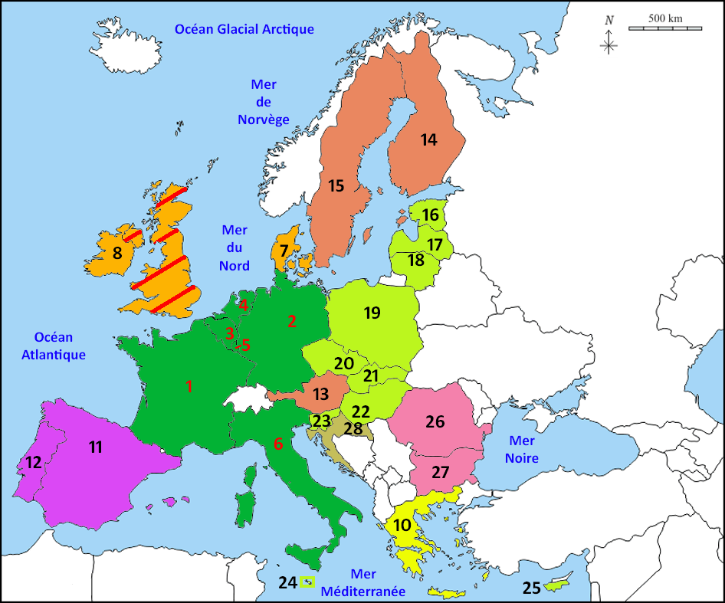


Thème 1 : Le jeu des puissances dans les relations internationales depuis 1945 – I – Les deux superpuissances de 1947 à 1991
DOCUMENT 20
La construction de l’Union européenne
2007 : 6ème élargissement
26
27
ROUMANIE
BULGARIE
2013 : 7ème élargissement
28
CROATIE
2020 : BREXIT
Le ROYAUME-UNI quitte l’UE, suite au référendum de 2016
2021 : au 1er janvier, l’Union européenne compte donc 27 pays.

Slide 22
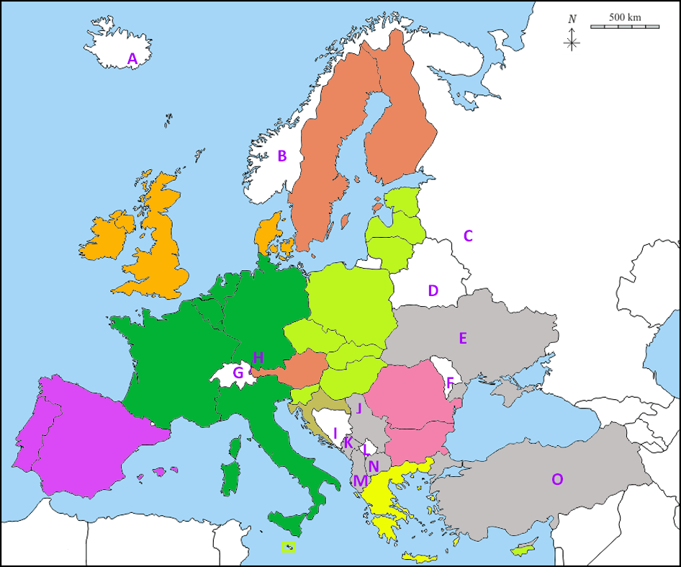
Thème 1 : Le jeu des puissances dans les relations internationales depuis 1945 – I – Les deux superpuissances de 1947 à 1991
2022 : Autres pays d’Europe &
Pays candidats à l’entrée dans l’UE
DOCUMENT 21
Les 6 pays candidats à l’entrée dans l’UE
A
B
C
D
E
F
G
H
I
J
K
L
M
N
O
ISLANDE
NORVÈGE
RUSSIE
BIÉLORUSSIE
UKRAINE
MOLDAVIE
SUISSE
LICHTENSTEIN
BOSNIE-HERZÉGOVINE
SERBIE
MONTÉNÉGRO
KOSOVO
ALBANIE
MACÉDOINE-DU-NORD
TÜRKIYE (TURQUIE)

Slide 23

Thème 1 : Le jeu des puissances dans les relations internationales depuis 1945 – I – Les deux superpuissances de 1947 à 1991
DOCUMENT 22
Construction de l’Union européenne et conjoncture internationale
23 ) Doc. 21 Quels sont les 3 grands traités historiques de la construction européenne ?
DOCUMENT 22
Le texte fondateur de la construction européenne
« Le rassemblement des nations européennes exige que l'opposition sécu­laire¹ de la France et de l'Allemagne soit éliminée. [...] Dans ce but, le gouverne­ment français [...] propose de placer l'en­semble de la production franco-allemande de charbon et d'acier sous une Haute Autorité commune, dans une organisa­tion ouverte à la participation des autres pays d'Europe. »
¹ séculaire : très ancien.
Robert SCHUMAN, Déclaration Schuman, Paris, 09 mai 1950.
24 ) Doc. 22 De quoi parle Robert SCHUMAN ? Quel en est le double objectif ?

Slide 24

Thème 1 : Le jeu des puissances dans les relations internationales depuis 1945 – I – Les deux superpuissances de 1947 à 1991
DOCUMENT 23
Zone € & Espace SCHENGEN
ESPACE SCHENGEN : élimination des frontières intérieures entre les pays signataires de l’accord qui implique la libre circulation des personnes et des marchandises.
25 ) Doc. 23 Que nous apprend la lecture de cette carte sur la zone euro et sur l’espace SCHENGEN ?
EN CLASSE
Durée : 30 mn
COEF. 1
Évaluation Histoire repérage 3 :
DOCUMENTS 20, 21, 22, 23.

Slide 25



Thème 1 : Le jeu des puissances dans les relations internationales depuis 1945 – I – Les deux superpuissances de 1947 à 1991
DOCUMENT 24
La transition soviétique
PERESTROÏKA : « réforme », en URSS, réformes économiques et sociales du président Gorbatchev.
GLASNOST : « transparence », en URSS, politique de liberté d'expression menée par Mikhaïl Gorbatchev à partir de 1986.
1985 : M. GORBATCHEV accède au poste de Secrétaire général du PCUS (Parti Communiste de l’Union Soviétique).
« Parallèlement au processus de guerre, d’hostilités, de domination des peuples, un autre processus est en marche et se renforce : celui d’un monde connecté et interdépendant. D’autres progrès dans le monde sont possibles à condition de rechercher un consensus ¹ pour l’humanité afin d’établir un nouvel ordre mondial. […] Aujourd’hui, je puis vous assurer que l’URSS a pris la décision de réduire ses forces armées. […] La future administration américaine conduite par […] George BUSH trouvera en nous un partenaire prêt à poursuivre le dialogue dans un esprit de réalisme, d’ouverture, de bonne volonté et avec une recherche de résultats concrets. »
¹ CONSENSUS : accord équilibré entre deux parties
Mikhaïl GORBATCHEV, Discours devant l’Assemblée des Nations unies, 07/12/1988.
XX-XXIe s.
russe
GORBATCHEV
Mikhaïl
1931
2022
91
DERNIER DIRIGEANT DE L’URSS
DOCUMENT 25
La disparition de l’URSS
1991 : M. GORBATCHEV annonce à la télévision sa démission du poste de président de l’Union soviétique.
« Le destin a voulu qu’au moment où j’accédais aux plus hautes fonction de l’État, il était déjà clair que le pays allait mal. […] Il n’était plus possible de vivre ainsi, il fallait tout changer radicalement. Tous ces changements ont provoqué une énorme tension, et se sont produits dans des conditions de lutte féroce […] des anciennes structures du Parti et de l’État et de l’appareil économique, ainsi que nos habitudes et préjugés idéologiques. […] Je quitte mon poste avec inquiétude. »
Mikhaïl GORBATCHEV, Allocution télévisée, 25/12/1991.
1985-1991
Met en place la perestroïka et la glasnost
1988
Retrait des troupes soviétiques d’AFGHANISTAN
1990
Prix Nobel de la Paix
27 ) Doc. 25 Qu’annonce M. GORBATCHEV à la télévision russe en 1991 ?
26 ) Doc. 24 Qu’annonce M. GORBATCHEV à la tribune de l’ONU en 1988 ?

Slide 26

Thème 1 : Le jeu des puissances dans les relations internationales depuis 1945 – II – L’émergence de nouvelles puissances : 1991-2022
DOCUMENT 26
Un nouvel ordre mondial : 1991-2023
2 PUISSANCES & 3E VOIE
28 ) Doc. 03 & 24 Que nous apprennent les différences entre les deux cartes ?

Slide 27






Thème 1 : Le jeu des puissances dans les relations internationales depuis 1945 – II – L’émergence de nouvelles puissances : 1991-2022
DOCUMENT 27
Les mondialisations des puissances commerciales et les BRICS
BRICS
acronyme anglais pour désigner un groupe de 5 pays qui se réunissent, depuis 2011,
en sommets annuels :
RUSSIE
EUROPE
DE L’OUEST
ÉTATS-UNIS
B comme Brésil
R comme Russie
I comme Inde
C comme Chine
S Comme Afrique du Sud
(South Africa)
TÜRKIYE
MEXIQUE
CHINE
INDE
BRÉSIL
29 ) Doc. 27 Pourquoi peut-on parler d’un monde multipolaire, aujourd’hui ?
AFRIQUE DU SUD
1ère mondialisation (XV-XVIe s.)
2e mondialisation
(XVII-XVIIIe s.)
4e mondialisation (XX-XXIe s.)
Péninsule ibérique :
Espagne, PORTUGAL
VOC – PAYS-BAS
1914-2007 :
ÉTATS-UNIS
3e mondialisation (XIX-XXe s.)
Commerce
triangulaire
1850-1914 :
EUROPE DE L’OUEST
5e mondialisation (XXIe s.)
Puissances émergentes
dont BRICS
CHINE &
ASIE DU SUD-EST

Slide 28


Thème 1 : Le jeu des puissances dans les relations internationales depuis 1945 – II – L’émergence de nouvelles puissances : 1991-2022
DOCUMENT 28
Lorsque la CHINE s’éveillera, le monde entier tremblera…
DOCUMENT 29
RPC et USA en chiffres
Classements mondiaux ➔ | CHINE | ÉTATS-UNIS
Superficie | RANG 4 | RANG 3
Population | RANG 1 | RANG 3
Chômage | RANG 14 | RANG 7
PIB¹ | RANG 2 | RANG 1
Exportations | RANG 1 | RANG 2
Importations | RANG 2 | RANG 1
ZEE² | RANG 10 | RANG 2
Puissance militaire | RANG 3 | RANG 1
DOCUMENT 30
L’impérialisme chinois
¹ PIB (Produit Intérieur Brut) : richesses produites dans un pays par les entreprises locales et les entreprises étrangères.
² ZEE (Zone Économique Exclusive) : espace maritime d’un État côtier jusqu'à 200 milles marins (~370 km) de ses côtes sur lequel il peut exploiter les ressources.
D’après, https://www.donneesmondiales.com/, 2022.
30 ) Doc. 28, 29, 30 Expliquer le titre du document 28, à la lueur des informations de la diapositive…

Slide 29


Thème 1 : Le jeu des puissances dans les relations internationales depuis 1945 – II – L’émergence de nouvelles puissances : 1991-2022
DOCUMENT 31
Les routes de la soie « ONE BELT, ONE ROAD »
ROUTE DE LA SOIE : De -200 av. J.-C. jusque vers 1450 (chute de CONSTANTINOPLE), réseau ancien de routes commerciales entre la CHINE et la TÜRKIYE. Elle tire son nom de la plus précieuse marchandise qui y transitait : la soie.
30 ) Doc. 28, 29 & 31 Qu’est-ce que les routes de la soie et en quoi elles servent les intérêts de la Chine ?

Slide 30

Thème 1 : Le jeu des puissances dans les relations internationales depuis 1945 – II – L’émergence de nouvelles puissances : 1991-2022
DOCUMENT 32
la COP21 (« Conférence des Parties)
En 2015, à Paris, un pacte ambitieux de réduction des émissions de GES (Gaz à Effet de Serre) était conclu par 195 pays réunis pour la COP21. Objectif: contenir le réchauffement de la planète au-dessous de + 2 °C d’ici à 2100 (et si possible à + 1,5 °C) par rapport à l’ère préindustrielle ¹.
Pour le secrétaire général de l’ONU, Antonio Guterres, c’est très simple :
« Les politiques climatiques ne sont toujours pas à la hauteur de l’enjeu. »
L’ONU estime qu’il faudrait réduire les émissions mondiales de 7,6 % par an entre 2020 et 2030 pour respecter l’objectif de + 1,5 °C.
Or les prévisions actuelles tablent plutôt sur une hausse de 2 % annuelles sur cette période. Autrement dit, le monde file bien plus sûrement vers une hausse de 3 °C…
¹ ÉRE PRÉINDUSTRIELLE : avant la révolution industrielle
A.-L. FRÉMONT, Climat: 5 ans après la COP21, où en est l’accord de Paris?, LE FIGARO, 11/12/2020.
DOCUMENT 33
Le « Dépassement Day » 2022
31 ) Doc. 32, 33 & 34 Quelles menaces pèsent sur l’humanité et la planète dans un avenir proche ?
DOCUMENT 34
Biodiversité : 1 million d’espèces menacés d’extinction
Un rapport de l'Onu souligne que des « changements profonds » de société sont nécessaires pour réparer la nature.
Déforestation, agriculture intensive, surpêche, urbanisation galopante, mines : 75 % de l’environnement terrestre a été « gravement altéré » par les activités humaines et 66 % de l’environnement marin est également touché. Résultat : environ un million d’espèces animales et végétales sur les quelque 8 millions estimées sur Terre, sont menacées d’extinction, dont « beaucoup dans les prochaines décennies. »
A.-L. FRÉMONT, Climat: 5 ans après la COP21, où en est l’accord de Paris?, LE FIGARO, 11/12/2020.

Slide 31
Thème 1 : Le jeu des puissances dans les relations internationales depuis 1945 – I – Les deux superpuissances de 1947 à 1991
I ) L’affirmation de deux superpuissances : 1947-1991
❶ Un monde bipolaire, dominé par les ÉTATS-UNIS et l’URSS
blocs
1
En 1947, les anciens Alliés de la Seconde Guerre mondiale forment 2 aux idéologies opposées :
BLOC DE L’OUEST : sur le modèle américain, et ;
BLOC DE L’EST : sur le modèle soviétique, et .
Chaque va proposer à ses alliés des aides économiques et des alliances militaires…
démocratie libérale
capitalisme
démocratie populaire
communisme
superpuissance
Notions :
Arme nucléaire,
Blocs,
Capitalisme,
CAEM
CEE,
Communisme
Décolonisation,
Démocratie libérale,
Démocratie populaire,
Guerre froide,
Non-alignement,
OECE,
ONU,
OSCE
OTAN,
Pacte de Varsovie,
Propagande,
Puissance régionale,
Superpuissance ,
Tiers-monde,
Union Européenne.
BLOCS | Aides économiques | Alliances militaires
OUEST dominé par les ÉTATS-UNIS | 1948 : (Organisation Européenne de Coopération Économique) pour répartir l’argent du Plan MARSHALL (1948) | 1949 : (Organisation du Traité de l’Atlantique Nord), solidarité entre les pays membres en cas d’agression d’un autre pays.
EST dominé par l’URSS | 1949 : COMECON (ou - Conseil d’Aide Économique Mutuel) pour mieux planifier et spécialiser les industries. | 1955 : traité d’amitié, de coopération et d’assistance mutuelle entre la plupart des pays communiste
✓
OECE
OTAN
✓
✓
✓
✓
CAEM
PACTE DE VARSOVIE
✓
✓
… mais aussi utiliser tous les moyens de communication pour persuader (« créer un sentiment ») que les mode de pensée et de vie de l’un sont meilleurs que ceux de l’autre : la .
propagande
✓
✓
✓
✓

Slide 32


Thème 1 : Le jeu des puissances dans les relations internationales depuis 1945 – I – Les deux superpuissances de 1947 à 1991
I ) L’affirmation de deux superpuissances : 1947-1991
❶ Un monde bipolaire, dominé par les ÉTATS-UNIS et l’URSS
2
guerre froide
La , grandes tensions entre les superpuissances, va connaître différents épisodes :
Notions :
Arme nucléaire,
Blocs,
Capitalisme,
CAEM
CEE,
Communisme
Décolonisation,
Démocratie libérale,
Démocratie populaire,
Guerre froide,
Non-alignement,
OECE,
ONU,
OSCE
OTAN,
Pacte de Varsovie,
Propagande,
Puissance régionale,
Superpuissance ,
Tiers-monde,
Union Européenne.
✓
✓
✓
✓
✓
✓
✓
✓
arme nucléaire
puissances régionales
✓
Comme les superpuissances détiennent l’ mais aussi des comme la FRANCE, le ROYAUME-UNI ou la CHINE, la dissuasion nucléaire ou « équilibre de la terreur », fait que les crises et conflits de la guerre froide sont localisés (Cf. Document 3), sans affrontement directs.
✓
✓
✓
ONU
1945 : la charte des Nations Unies institue l’ (Organisation des Nations Unies).
Si elle regroupe aujourd’hui 193 pays, 15 au sein du conseil de sécurité, seuls 5 membres permanents ont de réels pouvoirs : USA, URSS, Grande Bretagne, France, Chine car ils disposent chacun d’un droit de véto (empêchement des décisions). Ce qui paralyse souvent l’ONU…
✓
✓

Slide 33
Thème 1 : Le jeu des puissances dans les relations internationales depuis 1945 – I – Les deux superpuissances de 1947 à 1991
I ) L’affirmation de deux superpuissances : 1947-1991
❷ La construction européenne et l’émergence du tiers-monde
3
Dans les années 1950, une partie de l’Europe de l’Ouest s’organise en communautés.
En 1951, c’est d’abord la CECA (Communauté Européenne du Charbon et de l’Acier), puis…
En 1957, la (Communauté Économique Européenne) avant de devenir…
En 1992, l’ , avec le Traité de MAASTRICHT.
En 2020, après le BREXIT (départ du ROYAUME-UNI), l’UE compte 27 États-membres.
CEE
UE (Union Européenne)
Notions :
Arme nucléaire,
Blocs,
Capitalisme,
CAEM
CEE,
Communisme
Décolonisation,
Démocratie libérale,
Démocratie populaire,
Guerre froide,
Non-alignement,
OECE,
ONU,
OSCE
OTAN,
Pacte de Varsovie,
Propagande,
Puissance régionale,
Superpuissance ,
Tiers monde,
Union Européenne.
✓
décolonisation
Après 1945, c’est la et de nouveaux pays apparaissent suite aux indépendances, après parfois des guerres coloniales comme en INDOCHINE (1946-1954) ou en ALGÉRIE (1954-1962).
En 1955, la Conférence de BANDUNG réunit des pays décolonisés comme l’INDE, la CHINE, l’ÉGYPTE ou l’INDONÉSIE. Ces pays proposent une 3ème voie, alternative aux blocs de l’Ouest et de l’EST,
le . Mais ces pays, pauvres et désorganisés, ont du mal à résister aux aides proposées par les USA ou l’URSS. Beaucoup forment ce que l’on appelle à l’époque le , et aujourd’hui les PMA (Pays les Moins Avancés).
✓
✓
✓
✓
✓
✓
Non-alignement
✓
Tiers monde
✓
✓
✓
❸ La fin des blocs
✓
✓
En 1995, l’ (Organisation pour la Sécurité et la Coopération en Europe) succède à la CSCE (Conférence sur la Sécurité et la Coopération en Europe), dialogue entre l’Amérique du Nord, l’Europe de l’Ouest et l’URSS débouchant sur les Accords d’HELSINKI (1975), pour renforcer sécurité et respect des droits de l’homme.
1985 : l’arrivée au pouvoir de Mikhaïl GORBATCHEV et la politique qu’il met en place, glasnost (« transparence ») et perestroïka ( « réformes ») provoque l’éclatement de l’URSS en 15 États indépendants, dont la RUSSIE.
OSCE
✓
✓
✓
✓
✓
✓
✓
✓

Slide 34
Thème 1 : Le jeu des puissances dans les relations internationales depuis 1945 – II – L’émergence de nouvelles puissances : 1991-2022
II ) Un monde devenu multipolaire: 1991-2022
❶ ÉTATS-UNIS, CHINE, RUSSIE, UE, … partenaires et concurrents
4
Durant les années 1990, les ÉTATS-UNIS devient une hyperpuissance.
Ils interviennent un peu partout sur la planète : conflit israélo-palestinien, guerre du Golfe (1991),…
Mais des pays comme l’IRAN dénoncent l’impérialisme (volonté de dominer) américain, et cherchent à déstabiliser les ÉTATS-UNIS qui les classent comme « États voyous » ou « préoccupants. »
En 2001, les attentats terroristes organisés par Al-Qaïda et Oussama BEN LADEN sur le sol américain vont provoquer des répercussions :
en 2003, les Etats-Unis renversent le régime de Saddam HUSSEIN en IRAK ;
entre 2001 et 2021, une guerre contre les Talibans (fondamentalistes islamistes) qui n’empêchera pas leur retour aux affaires dès le retrait des troupes américaines et européennes.
Entre 2004 et 2013, l’UE passe de 15 à 28 États mais reste une « puissance incomplète » ayant du mal à proposer une diplomatie (relations internationales) commune.
Depuis 2011, les BRICS (Brésil, Russie, Inde, Chine, Afrique du Sud) veulent eux aussi affirmer leur puissance économique.
Notions :
Arme nucléaire,
Blocs,
Capitalisme,
CAEM
CEE,
Communisme
Décolonisation,
Démocratie libérale,
Démocratie populaire,
Guerre froide,
Non-alignement,
OECE,
ONU,
OSCE
OTAN,
Pacte de Varsovie,
Propagande,
Puissance régionale,
Superpuissance ,
Tiers monde,
Union Européenne.
✓
✓
✓
✓
✓
✓
✓
✓
✓
✓
✓
✓
✓
❷ Un monde incertain et sous tensions
✓
✓
La CHINE qui aimerait bien annexer TAÏWAN, et la RUSSIE qui a déclaré la guerre à l’UKRAINE souhaitent étendre leur territoire. En AFRIQUE, la présence de groupes djihadistes ou, en ASIE, le retour des Talibans attestent d’une opposition réelle au mode de vie occidental.
Par ailleurs, la diminution alarmante de la biodiversité et la problématique du réchauffement climatique peinent à être combattus malgré les COP (COnférence des Parties) organisées chaque année.
✓
✓
✓
✓
✓
✓

